Slide 1
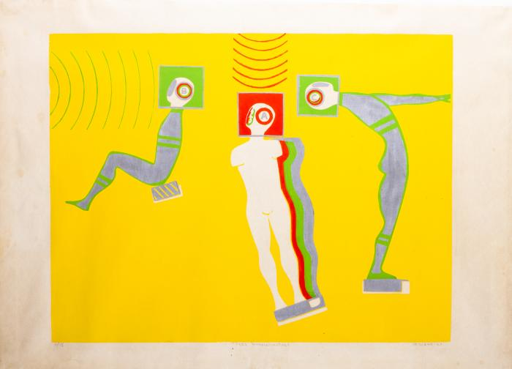
Tres humanonautas (CO_0008_1967)
Esta obra se ubica dentro de la serie de piezas neofigurativas tridimensionales inspiradas en la Carrera Espacial que Ortúzar realizó entre 1966 – 1967, las que representan cuerpos intervenidos con elementos que hacen referencia a la revolución técnico-científica en el contexto de la Guerra Fría. A diferencia de la obra gráfica de esta misma etapa marcada por el estilo Pop, estas esculturas fueron realizadas principalmente con piezas recicladas de aparatos mecánicos y con materiales industriales como: poliéster, alambre, láminas metálicas y, en algunos casos, con motores que hacían girar la parte superior de las piezas. La obras neofigurativas se ubican en el pliegue del cambio de figuración de la etapa “laboratorizada” respondiendo, del mismo modo, a una metodología experimental que deconstruye el método de trabajo de un taller tradicional.;;

Slide 2
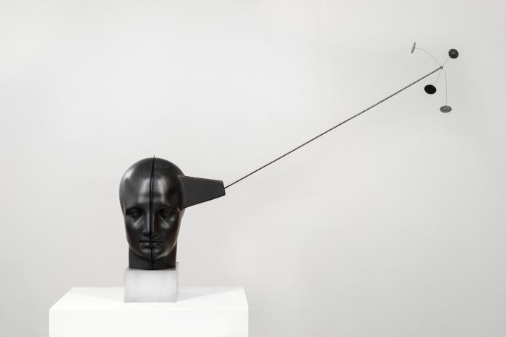
Apolo (CO_0087_1966 –1967)
Esta obra se ubica dentro de la serie de piezas neofigurativas tridimensionales inspiradas en la Carrera Espacial que Ortúzar realizó entre 1966 – 1967, las que representan cuerpos intervenidos con elementos que hacen referencia a la revolución técnico-científica en el contexto de la Guerra Fría. A diferencia de la obra gráfica de esta misma etapa marcada por el estilo Pop, estas esculturas fueron realizadas principalmente con piezas recicladas de aparatos mecánicos y con materiales industriales como: poliéster, alambre, láminas metálicas y, en algunos casos, con motores que hacían girar la parte superior de las piezas. La obras neofigurativas se ubican en el pliegue del cambio de figuración de la etapa “laboratorizada” respondiendo, del mismo modo, a una metodología experimental que deconstruye el método de trabajo de un taller tradicional. ;;

Slide 3
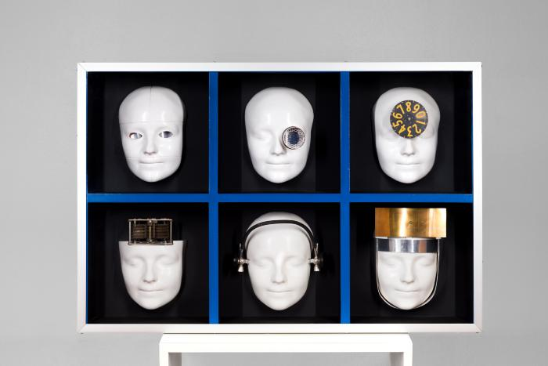
Tres fases de una disección (CO_0088_1966)
Esta obra se ubica dentro de la serie de piezas neofigurativas tridimensionales inspiradas en la Carrera Espacial que Ortúzar realizó entre 1966 – 1967, las que representan cuerpos intervenidos con elementos que hacen referencia a la revolución técnico-científica en el contexto de la Guerra Fría. A diferencia de la obra gráfica de esta misma etapa marcada por el estilo Pop, estas esculturas fueron realizadas principalmente con piezas recicladas de aparatos mecánicos y con materiales industriales como: poliéster, alambre, láminas metálicas y, en algunos casos, con motores que hacían girar la parte superior de las piezas. La obras neofigurativas se ubican en el pliegue del cambio de figuración de la etapa “laboratorizada” respondiendo, del mismo modo, a una metodología experimental que deconstruye el método de trabajo de un taller tradicional. ;;

Slide 4
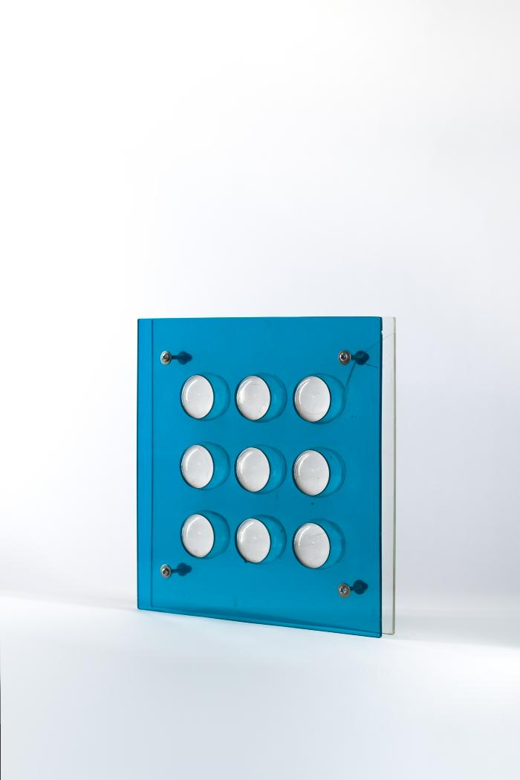
No identificado (CO_0089_1970)
La obra se compone de dos planchas de acrílico cuadradas, una azul y otra transparente unidas en sus esquinas con pernos de acero. En el centro, se disponen 9 esferas de acrílico blancas incrustadas en orden regular. La pieza pertenece a una serie de 10 obras iguales realizadas con materiales comprados y producidas en Nueva York a inicios de los 70. Algunas de ellas fueron compradas por una galería de Nueva York.;;

Slide 5
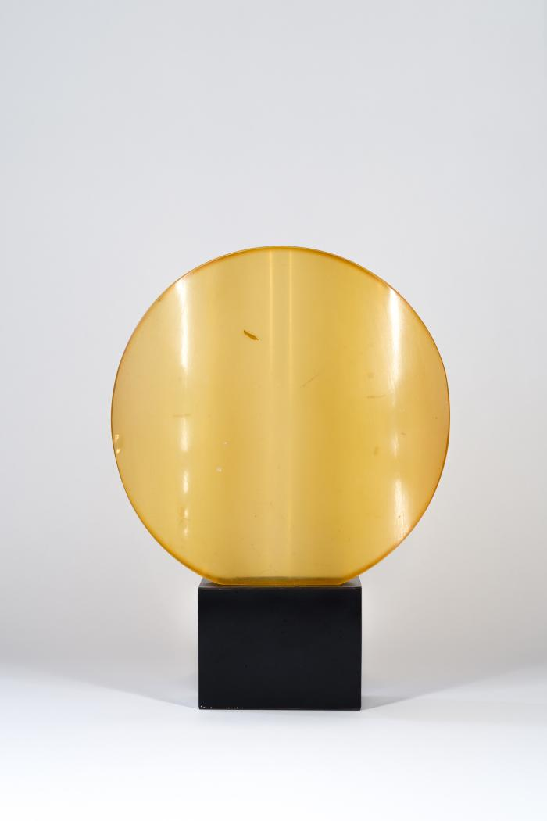
No identificado (CO_0090_1970)
Figura ovalada de pequeña escala realizada con poliéster amarillo transparente situada sobre una base de acrílico negro. Se presume que es una maqueta para un encargo.;;

Slide 6
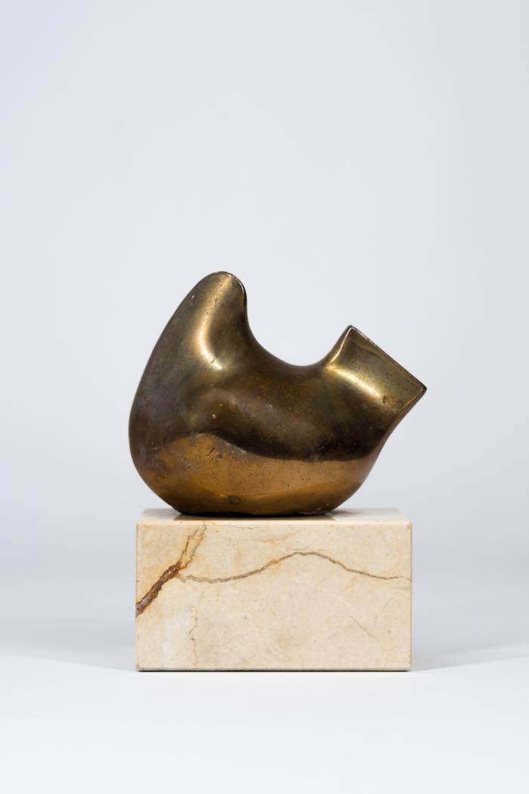
No identificado (CO_0091_1978)
Durante su autoexilio en Barcelona, Carlos Ortúzar recibió distintos encargos que le permitían generar recursos para ganarse la vida. Entre ellos trabajó en piezas de orfebrería que vendía en importantes tiendas de joyas, y además realizó piezas modeladas y fundidas como esta pieza de bronce sobre base de mármol, encargo de la empresa Gallina Blanca, cuyos ejemplares fueron reproducidos en plata.;;

Slide 7
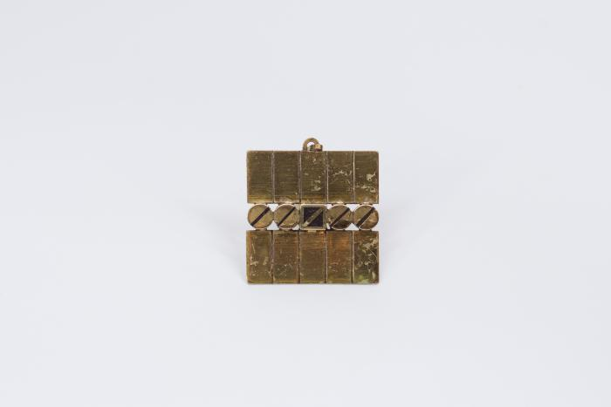
Colgante de bronce (CO_0092_1975 –1979)
Durante su autoexilio en Barcelona, Carlos Ortúzar recibió distintos encargos que le permitían generar recursos para ganarse la vida. Entre ellos trabajó en piezas de orfebrería que modelaba en cera, enviaba a fundir a un orfebre y luego comercializaba en importantes tiendas de joyas. En estas piezas, Ortúzar integró materiales como la plata y la madera de ébano a líneas simples de geometrías circulares, ovaladas y cuadradas, aplicando el mismo imaginario geométrico - abstracto que por esos años estaba desarrollando en su obra.;;

Slide 8
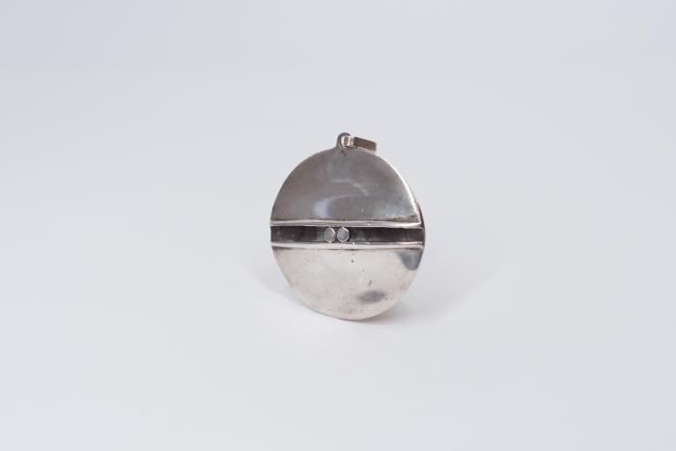
Colgante de plata (CO_0093_1975 –1979)
Durante su autoexilio en Barcelona, Carlos Ortúzar recibió distintos encargos que le permitían generar recursos para ganarse la vida. Entre ellos trabajó en piezas de orfebrería que modelaba en cera, enviaba a fundir a un orfebre y luego comercializaba en importantes tiendas de joyas. En estas piezas, Ortúzar integró materiales como la plata y la madera de ébano a líneas simples de geometrías circulares, ovaladas y cuadradas, aplicando el mismo imaginario geométrico - abstracto que por esos años estaba desarrollando en su obra.;;

Slide 9
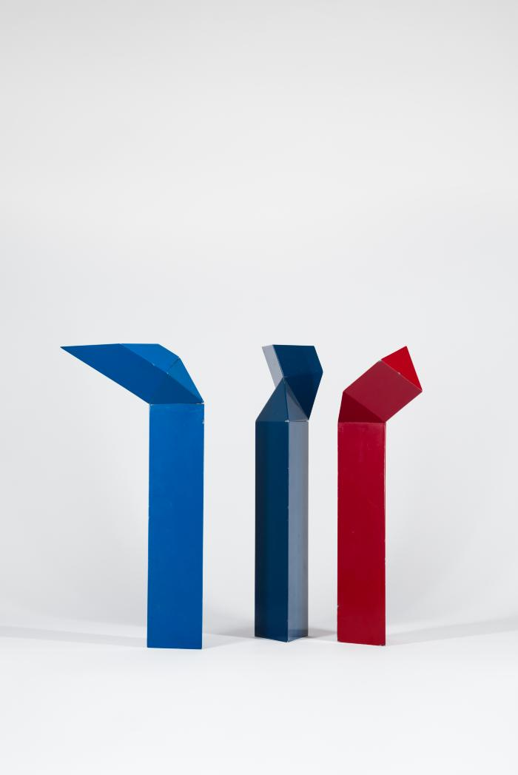
No identificado (CO_0094_1983 –1984)
En su estancia en Barcelona, Ortúzar desarrolló un conjunto de composiciones escultóricas a pequeña escala en base a módulos de prismas de sección triangular equilátera y tetraedros, conformando su serie denominada Prismas. Con estas maquetas Ortúzar estudió el desarrollo del volumen en el espacio, fotografiándolas junto a una pequeña figura humana de cartón que le permitía confrontar estos volúmenes al paisaje y proyectarlos a escala monumental. Su condición modular le permitió transportarlas a su retorno a Chile, y exponerlas en Galería Época en 1969. Durante los 80, algunas de éstas fueron traducidas a esculturas de mayor formato, como es el caso de este conjunto, de medidas variables, formó parte de un proyecto inconcluso para la realización de un monumento a Salvador Allende encargado por María Inés Solimano.;;

Slide 10
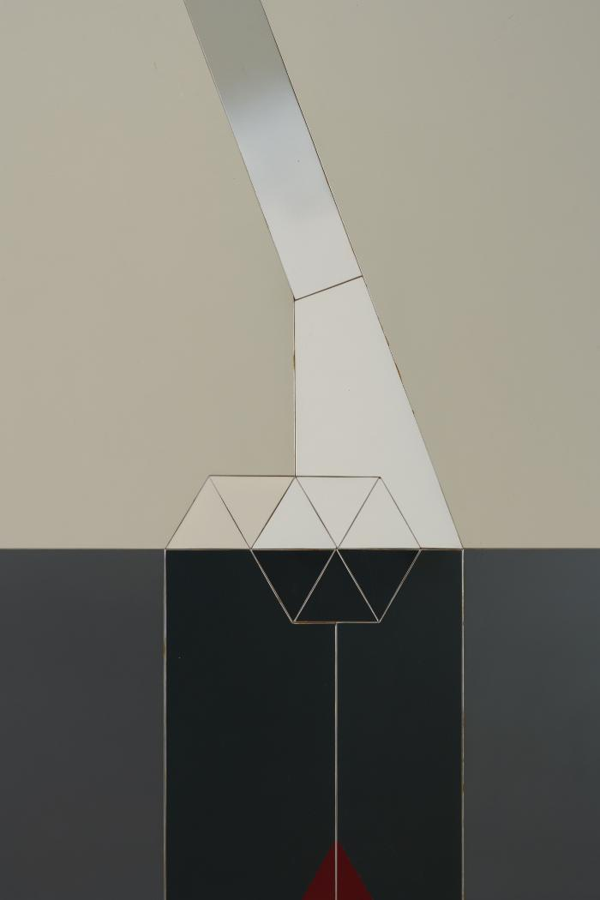
No identificado (CO_0095_1981)
Con planchas de aluminio de distintos formatos ensambladas y pegadas sobre un segundo soporte de madera, Carlos Ortúzar produjo –desde fines de los 70 y más sistemáticamente entre 1981-1982– una serie de pinturas de formato cuadrado pintadas con esmalte sintético aplicado con pistola de compresión sobre un soporte de aluminio, denominada Space. En esta serie, el artista realizó una síntesis minimalista del paisaje, creando una variedad de composiciones en las que fraccionó el espacio en distintos registros que representan el cielo, la tierra y el horizonte. En la zona superior de estos cuadros generalmente está representado el cielo, a través de franjas horizontales que se difuminan en distintas valoraciones de gris o blanco. En algunos casos, sobre este fondo, se observa una fina línea diagonal iluminada o pequeñas composiciones de triángulos equiláteros. La zona inferior de los cuadros representa la tierra, que generalmente ocupa un espacio más pequeño que la zona superior, variando en tonalidades de ocres, cafés, verdes y grises, entre otras. Una línea de horizonte limita ambos espacios, por debajo de ella se ubican pequeñas composiciones que unen rombos, rectángulos y triángulos equiláteros pintados en tonos como: amarillo ocre, rojo escarlata y blanco. Estas geometrías representan el volumen de los prismas aplanados, razón por la cual el artista nombró a estas obras pinturas planimétricas. ;;

Slide 11
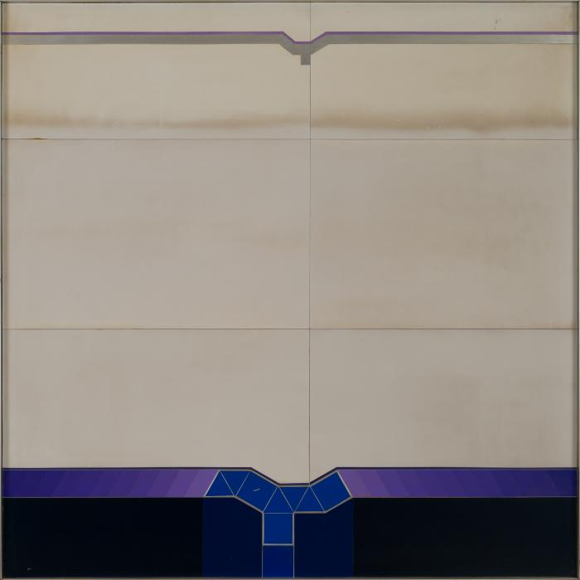
No identificado (CO_0096_1979)
Con planchas de aluminio de distintos formatos ensambladas y pegadas sobre un segundo soporte de madera, Carlos Ortúzar produjo –desde fines de los 70 y más sistemáticamente entre 1981-1982– una serie de pinturas de formato cuadrado pintadas con esmalte sintético aplicado con pistola de compresión sobre un soporte de aluminio, denominada Space. En esta serie, el artista realizó una síntesis minimalista del paisaje, creando una variedad de composiciones en las que fraccionó el espacio en distintos registros que representan el cielo, la tierra y el horizonte. En la zona superior de estos cuadros generalmente está representado el cielo, a través de franjas horizontales que se difuminan en distintas valoraciones de gris o blanco. En algunos casos, sobre este fondo, se observa una fina línea diagonal iluminada o pequeñas composiciones de triángulos equiláteros. La zona inferior de los cuadros representa la tierra, que generalmente ocupa un espacio más pequeño que la zona superior, variando en tonalidades de ocres, cafés, verdes y grises, entre otras. Una línea de horizonte limita ambos espacios, por debajo de ella se ubican pequeñas composiciones que unen rombos, rectángulos y triángulos equiláteros pintados en tonos como: amarillo ocre, rojo escarlata y blanco. Estas geometrías representan el volumen de los prismas aplanados, razón por la cual el artista nombró a estas obras pinturas planimétricas. ;;

Slide 12
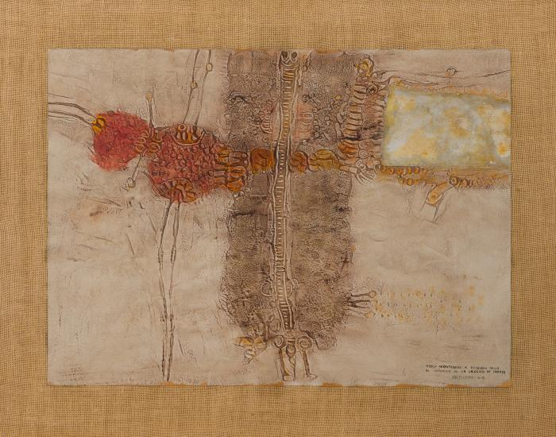
Huecú arrastrando a Esteban Milla al interior de la laguna de Tamaya (CO_0097_1964)
Pieza que forma parte del conjunto de obras denominadas Matéricas, que corresponde a una producción de carácter informalista desarrollada entre fines del 50 e inicios de los 60, caracterizada por pinturas realizadas al óleo en tonos generalmente ocres, grises y rojizos producidas sobre relieves de resina y/o yeso que se fijan a un soporte de madera. Esta producción se inspiró en una serie de investigaciones iconográficas sobre las culturas originarias de Chile y se expuso entre 1965 - 1967 en importantes galerías de Nueva York. ;;

Slide 13
No identificado (CO_0098_1983)
Con planchas de aluminio de distintos formatos ensambladas y pegadas sobre un segundo soporte de madera, Carlos Ortúzar produjo –desde fines de los 70 y más sistemáticamente entre 1981-1982– una serie de pinturas de formato cuadrado pintadas con esmalte sintético aplicado con pistola de compresión sobre un soporte de aluminio, denominada Space. En esta serie, el artista realizó una síntesis minimalista del paisaje, creando una variedad de composiciones en las que fraccionó el espacio en distintos registros que representan el cielo, la tierra y el horizonte. En la zona superior de estos cuadros generalmente está representado el cielo, a través de franjas horizontales que se difuminan en distintas valoraciones de gris o blanco. En algunos casos, sobre este fondo, se observa una fina línea diagonal iluminada o pequeñas composiciones de triángulos equiláteros. La zona inferior de los cuadros representa la tierra, que generalmente ocupa un espacio más pequeño que la zona superior, variando en tonalidades de ocres, cafés, verdes y grises, entre otras. Una línea de horizonte limita ambos espacios, por debajo de ella se ubican pequeñas composiciones que unen rombos, rectángulos y triángulos equiláteros pintados en tonos como: amarillo ocre, rojo escarlata y blanco. Estas geometrías representan el volumen de los prismas aplanados, razón por la cual el artista nombró a estas obras pinturas planimétricas. ;;

